Slide 1

Система музыкальных рекомендаций
Описание онтологии для системы
Иванов А.А.
гр. Р41172

Slide 2
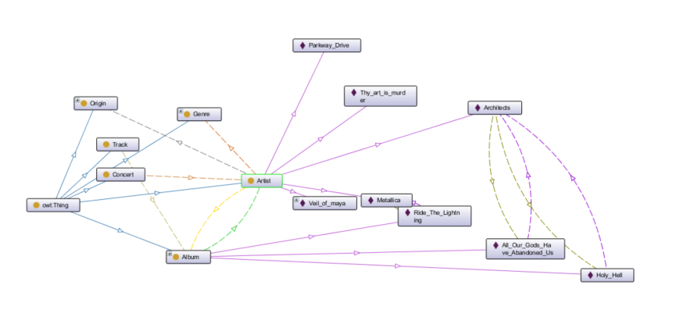
Назначение
Главной целью использования данной онтологии является подбор музыкальных рекомендаций на основе одного параметра или их комбинации:
Жанр
Годы активности и страна происхождения
Название группы
Места и даты проведения концертов
Онтология может быть расширена для рекомендаций групп, которые похожи на те, которые пользователь имеет в своей аудиотеке.

Slide 3
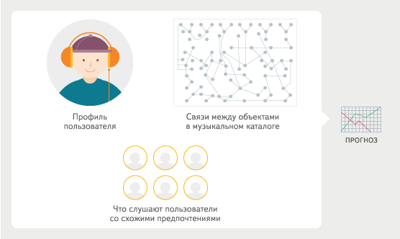
Основание для выбора
Главным основанием для выбора тематики послужило то, что подобные системы музыкальных рекомендаций используются в различных музыкальных сервисах (Яндекс.Музыка, Apple Music и т.д.), и механизм их работы представляет интерес для автора, как активного пользователя этих сервисов.
https://yandex.ru/blog/company/92883

Slide 4
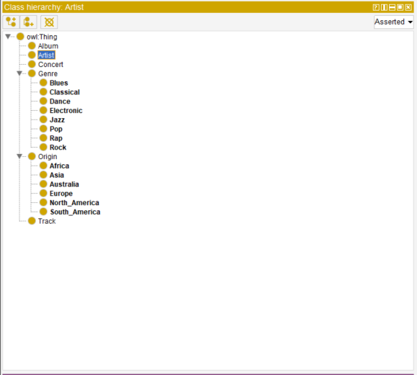
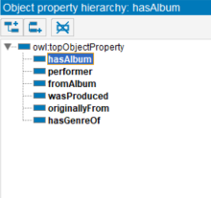
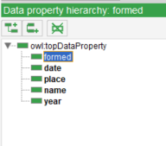
Основные классы и свойства

Slide 5
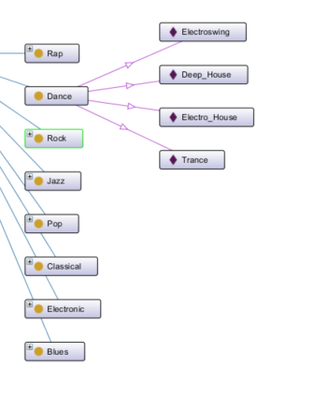
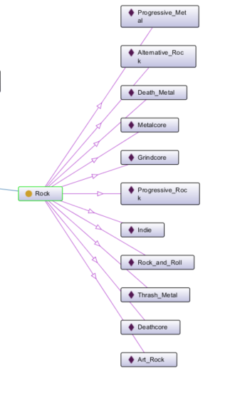
Музыкальные жанры

Slide 6
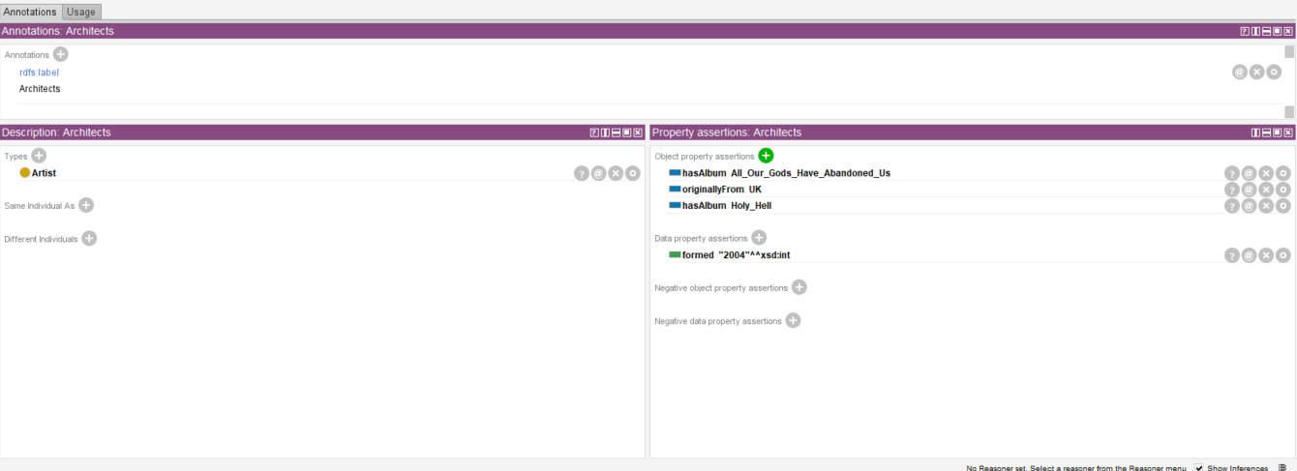
Экземпляр класса «Артист»

Slide 7
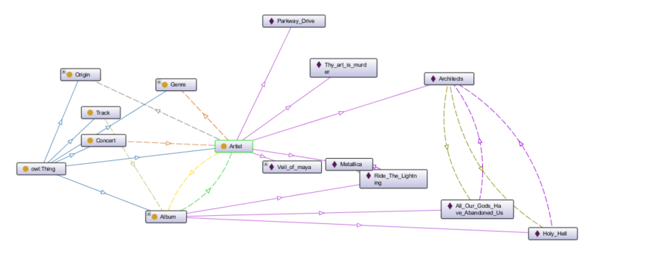
Граф

